Slide 1
Мікротрон

Slide 2
Мікротрон являє собою резонансний циклічний прискорювач електронів з постійним у часі провідним магнітним полем.Електрони прискорюються високочастотним електричним полем, створюваному в порожньому резонаторі. Використовується особливий режим резонансного прискорення - «Резонанс із змінною кратністю».

Slide 3
Рис. 5.1. Схема пристрою мікротрону. 1 - вакуумна камера, 2) резонатор, 3)
траєкторія електрона; 4) мішень. Показане розташування електронних згустків,
одночасно знаходяться в камері. Провідне магнітне поле перпендикулярно
площині креслення.

Slide 4
Ідея мікротрону була запропонована В.І. Векслером в 1944 році,
основним недоліком більшості діючих «класичних»
мікротронів було мале значення струму на виході. При енергіях електронів
~ 5 МеВ середній за часом струм не перевищував 1 мкА. Діаметр полюса
магніту в кілька разів перевершував діаметр синхротронів та / або
бетатронів при тій же кінцевій енергії електронів.

Slide 5
Магнітне поле створюється в зазорі між циліндричними полюсами
електромагніта, що прискорює резонатор знаходиться поблизу краю полюса.
Ідеальна траєкторія електрона має вигляд плоскої спіралі, всі витки
якої утворені колами, дотичними в одній точці, де і
розташований резонатор. Ці витки траєкторії прийнято називати орбітами;
після першого прольоту крізь резонатор електрон рухається по «першій
орбіті », після другого - по« другий »і т.д.

Slide 6
У мікротроні частинки вводяться в прискорюючу камеру не в центральній частині магнітного поля , як у циклотроні , а на його краю . У місці введення частинок поміщається порожнистий прискорючий резонатор. При кожному обороті електрони отримують енергію приблизно 0.5 МеВ і потрапляють в резонатор точно у момент прискорення на кожному витку (період n - го обороту кратний періоду першого обороту). Електрони рухаються по колу зростаючого радіусу , причому всі кола торкаються середину резонатора. Енергії електронів в "класичних" мікротрон зазвичай не перевищують 30 МеВ і обмежуються розмірами постійного магніту і зростаючими вимогами до однорідності його поля при збільшенні габаритів прискорювача.

Slide 7
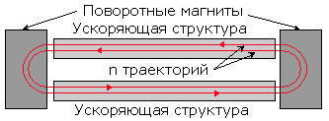
В даний час обмеження на енергії мікротронів зняті використанням його варіанту , названого розрізним мікротрон (запропонований А. Коломенським ) . Перехід від класичного мікротрону до розрізного можна пояснити . Якщо магніт класичного мікротрону " розрізати " на дві однакові частини вздовж пунктирною лінії АА і дві ці частини розсунути , залишивши прискорює резонатор між половинками магніта , то приходимо до схеми розрізного мікротрону . Тепер простір між магнітами дозволяє замінити невеликий резонатор , що допускає лише малий (0.5 МеВ ) приріст енергії за оборот , на самостійний (лінійний ) прискорювач з енергією 10 МеВ і більше і це дозволить багаторазово збільшити кінцеву енергію електронів (є розрізні мікротрон на енергію 1 ГеВ ) .

Slide 8
Прискорення електронів по схемі розрізного мікротрону або схожою з нею в даний час використовується для генерації пучків електронів великої енергії в безперервному режимі. Справа в тому , що прискорювачі , як правило , працюють в імпульсному режимі , тобто , наприклад , електрони в них прискорюються протягом короткого часового проміжку Δt , коли можливе прискорення , після чого слідує порівняно тривала пауза для повернення в режим нового циклу прискорення . Період часу Т між циклами прискорення зазвичай багато більше тривалості електронного імпульсу ( Т >> Δt ) . Характерна величина D = Δt / T , званої робочим циклом , ≈ 10 -3. Таким чином , для фізичних експериментів вдається використовувати лише ≈0.1 % часу роботи прискорювача. Прискорення електронів по схемі розрізного мікротрону дозволяє здійснити безперервний режим роботи прискорювача , коли D рівний або близький до одиниці . Це досягається безперервністю режиму роботи основної прискорювальної структури (лінійного прискорювача ) , розташованої між розділеними частинами постійного магніта мікротрону . У мікротроні безперервної дії вся прискорювальна камера заповнена електронами, що знаходяться на всіх стадіях прискорення - від початкової (тобто з найменшою енергією ) до максимально можливої. Безперервний режим роботи такого прискорювача дозволяє використовувати для експериментів весь час його роботи і , тим самим , підвищити кількість актів досліджуваного взаємодії за фіксований час в 1/D≈103 раз , що особливо важливо для дослідження рідкісних подій.

Slide 9
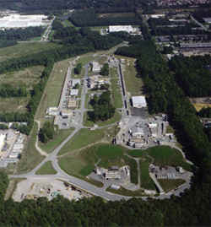
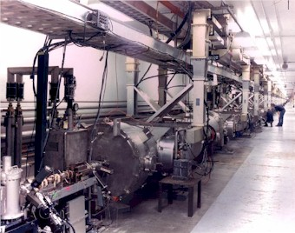
Найбільшим прискорювачем електронів , які працюють в безперервному режимі ( D = 1 ) є прискорювач Національної лабораторії ім . Томаса Джеферсона ( TJNAF ) у м. Ньюпорт- Ньюс ( США ) . Він використовує надпровідні прискорювальні структури і дозволяє прискорювати електрони до енергії 5.71 ГеВ . Ток його електронного пучка 200 мА. Енергетичне дозвіл дельтаE / E = 2.5* 10⁻⁵.

